Slide 1
At bo i regnvejr

Slide 2
…og planen er
9.30-9.50: Fælles snak
9.50-10.15: Lyn byg alene
10.15-10.35: PAUSE
10.35-10.45: Snak med makker - Hvordan vil I sammen løse udfordringen?
10.45-11.10: Byg jeres idé sammen
11.10-11.25: Præsenter jeres idé
11.25-11.30: Tak for i dag
Notes:
9.30-9.50: Fælles snak (SARA)
9.50-10.15: Lyn byg alene (JOHANNE)
10.15-10.35: PAUSE
10.35-10.45: Snak med makker - Hvordan vil I sammen løse udfordringen? (SARA)
10.45-11.10: Byg jeres idé sammen (SARA)
11.10-11.25: Præsenter jeres idé (JOHANNE)
11.25-11.30: Tak for i dag (FÆLLES)

Slide 3
Hvordan bor vi godt, når det regner rigtig meget?

Slide 4
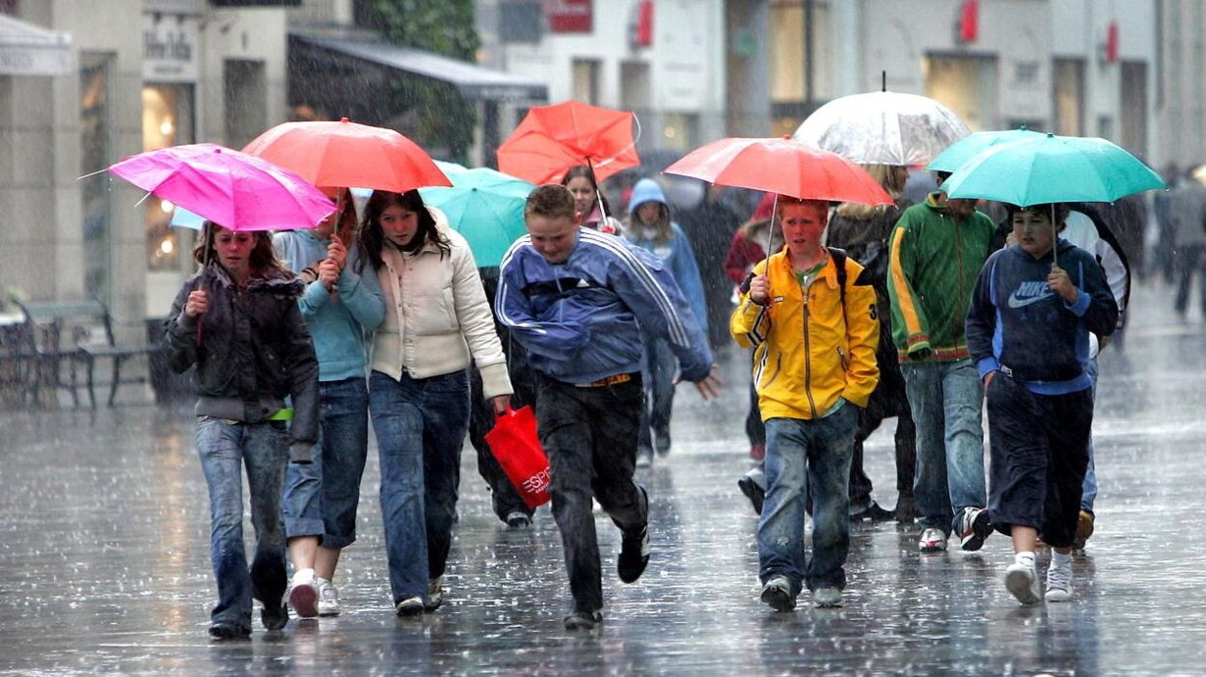

Slide 5
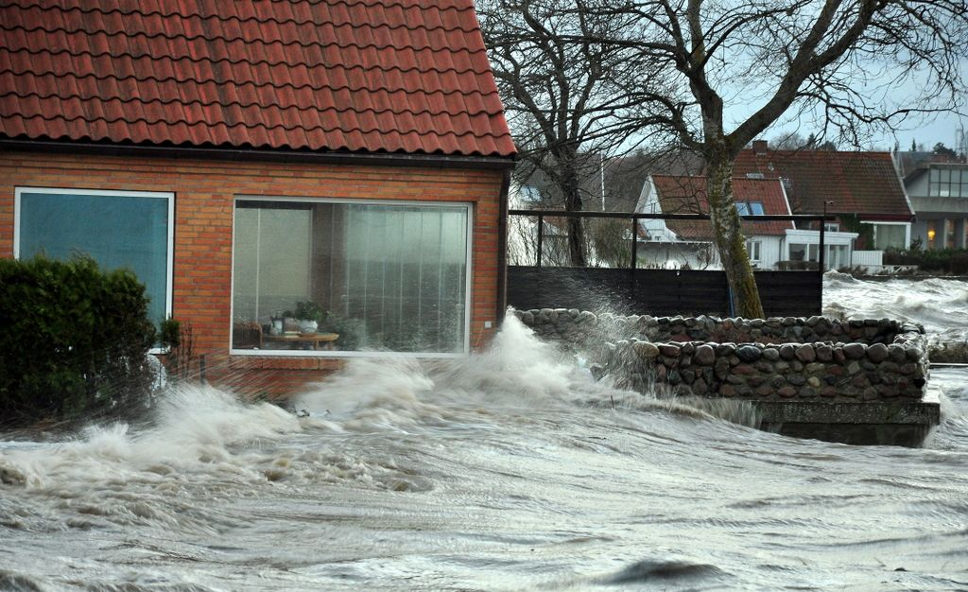

Slide 6
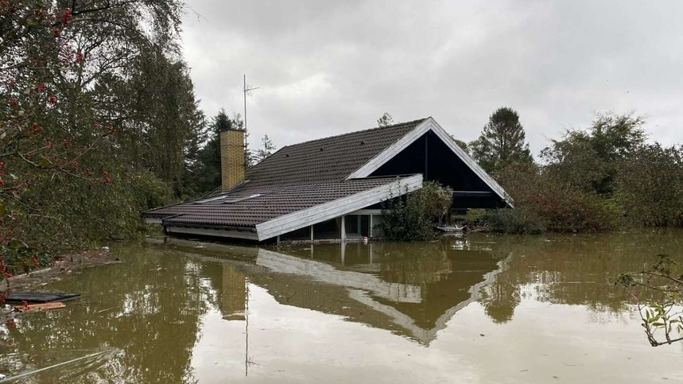
Notes:
En kedelig skolegård

Slide 7
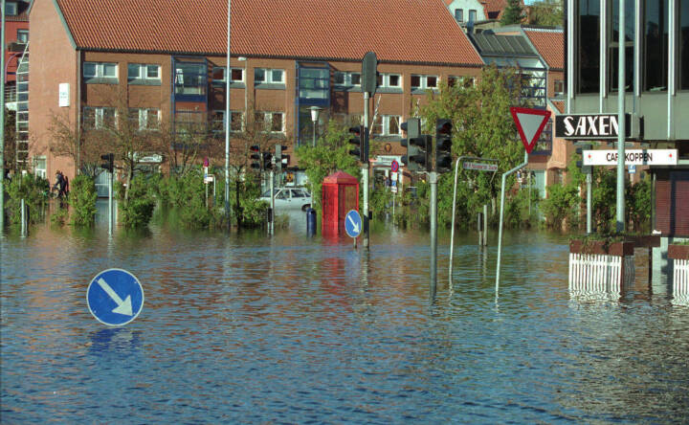
Notes:
Aabenrå

Slide 8
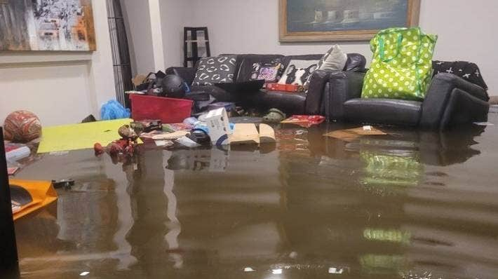

Slide 9
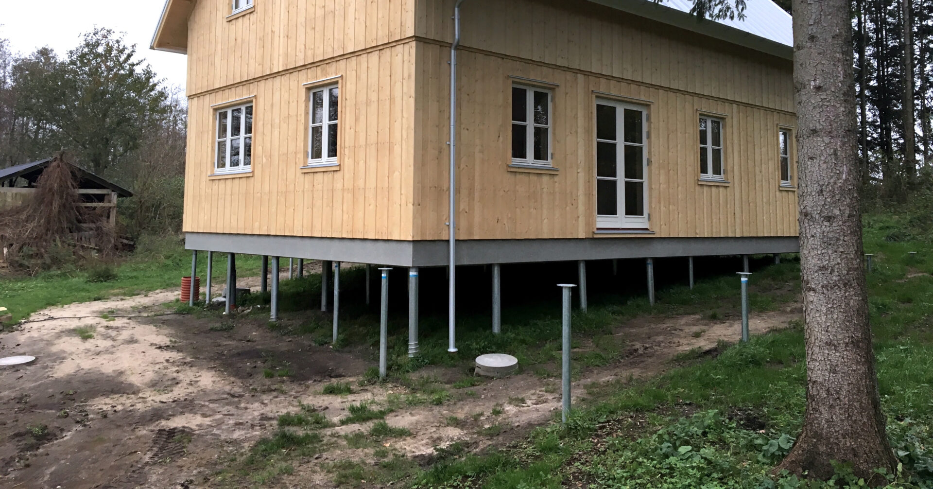

Slide 10
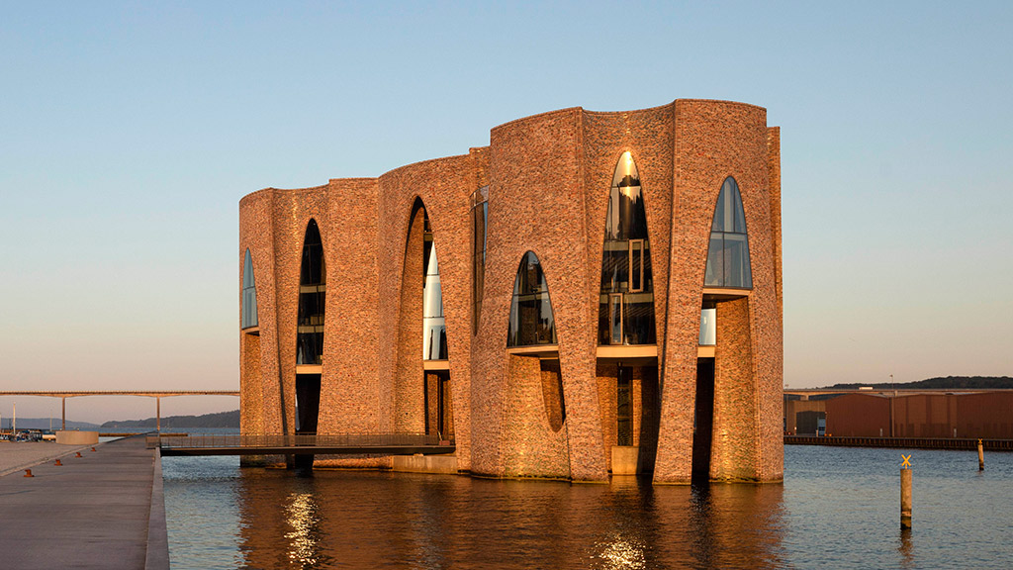

Slide 14
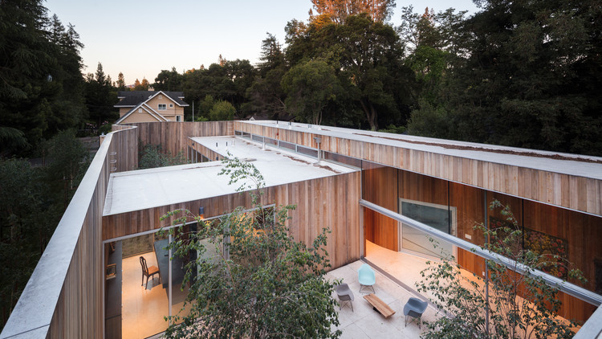

Slide 15
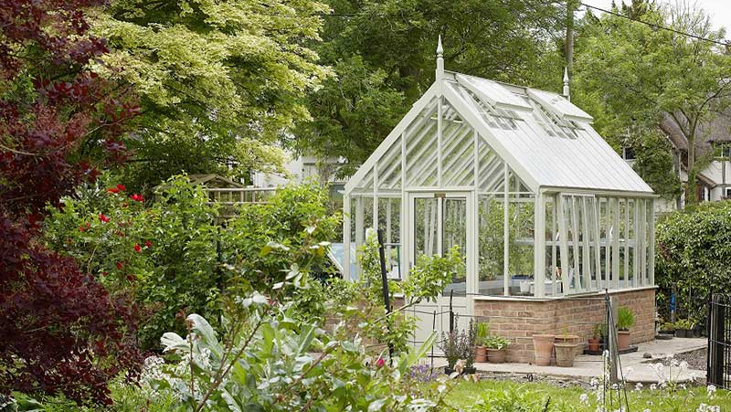

Slide 16
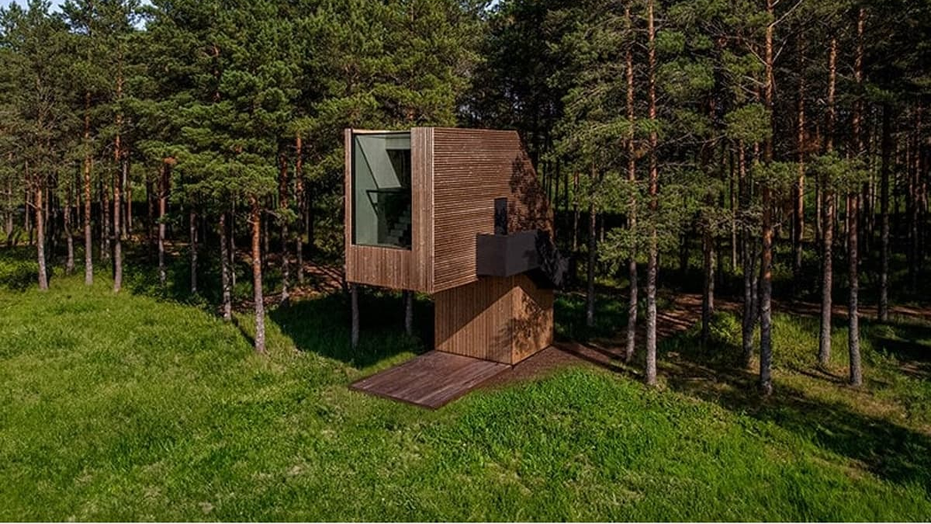

Slide 19
Udfordring
Byg et sted som er rart at bo, når det regner rigtig meget

Slide 20
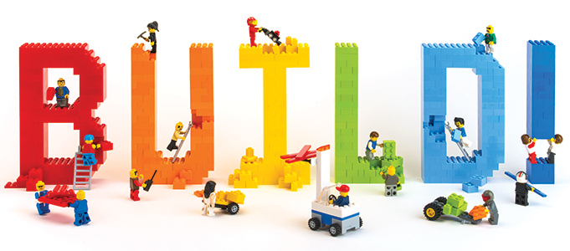
Byg din idé selv
Notes:
9.50-10.15: Lyn-byg selv​ x4
2 håndfulde klodser
Byg et sted som er rart at bo når det regner rigtig meget - tænk på noget som ingen andre har tænkt på før. I har 3 minutter
Løft jeres byg op, så alle kan se dem. Hvor er de flotte!
Skil dem ad og byg igen
5. Gang (kl. 10:05 ish) byg med alle klodser i 10 minutter
For 0. klasse
2 håndfulde klodser
Gør dem klar på at de skal skille ad igen – en øve omgang
Byg udfordringen - tænk på noget som ingen andre har tænkt på før. I har 5 minutter
Gentag flere gange eller lad dem bygge resten af tiden - mærk stemningen

Slide 22
Sig goddag til din makker

Slide 23
Nye idéer? Snak med din makker
Hvad tænker I nu?
Hvilke idéer har I?
Hvordan vil I nu løse udfordringen?
Ekstra benspænd: Hvad kan vi bruge alt vandet til? Kan I bygge noget smart ved huset?
Notes:
Til dem som ikke vil skille ad, så udstil

Slide 24
Byg jeres idé sammen

Slide 25
Præsenter jeres idé

Slide 26
Farvel og tak for i dag

